Slide 1

UPCH · FUNDAMENTOS DE DISEÑO · 2026-2
DE LA PORCIÓN REAL A
INFORMACIÓN
NUTRICIONAL ÚTIL
Sistema de información nutricional de porciones
ODS PRINCIPAL · 12.8
EQUIPO 10
Ingeniería Informática e Ingeniería Industrial
CONCEPTO VISUAL · NO ES EL DISEÑO FINAL
Notes:
Fuente del contenido del proyecto: Equipo 10. Repositorio Fdd_Equipo_10.
https://github.com/Mao-dot/Fdd_Equipo_10
La imagen de portada es una visualización conceptual generada para comunicar la dirección del producto; no representa el diseño final.

Slide 2
01 / PROBLEMA
De valores por 100 g a una porción real
La información existe; el esfuerzo está en convertirla en el plato que la persona tiene delante.
01
CONSULTAR
02
IDENTIFICAR
03
ESTIMAR
04
ESCALAR
Valores nutricionales
por 100 g
Elegir el alimento
correcto
Adivinar cuántos
gramos hay
Convertir a kcal y
macronutrientes
EL QUIEBRE
Las personas físicamente activas no obtienen de forma rápida y consistente la cantidad, energía y macronutrientes de la porción que realmente consumen.
Fuentes: FAO; INS, Tablas Peruanas de Composición de Alimentos; repositorio del equipo.
02
Notes:
FAO. Food Composition Data: Production, Management and Use. Los datos suelen expresarse por 100 g de porción comestible.
https://www.fao.org/4/y4705e/y4705e14.htm
Instituto Nacional de Salud. Tablas Peruanas de Composición de Alimentos, 11.ª edición digital.
https://repositorio.ins.gob.pe/bitstreams/6cc030c5-daf4-4f19-9357-6910343796d9/download

Slide 3

02 / EVIDENCIA
La porción es una fuente recurrente de error
2 964 participantes
29 estudios · 15 países
Las omisiones y los errores al estimar porciones fueron los contribuyentes más frecuentes al error del autorreporte.
WHITTON ET AL., 2022
542
elementos de estimación del tamaño de las raciones (PSEE)
Solo 21 estudios las validaron contra cantidades reales; las ayudas con imágenes fueron más exactas.
AMOUTZOPOULOS ET AL., 2020
Whitton et al. (2022), PMID 36041186 · Amoutzopoulos et al. (2020), PMID 31999347.
03
Notes:
Whitton C et al. A Systematic Review Examining Contributors to Misestimation of Food and Beverage Intake. Adv Nutr. 2022;13(6):2620-2665.
https://pubmed.ncbi.nlm.nih.gov/36041186/
Amoutzopoulos B et al. Portion size estimation in dietary assessment. Nutr Rev. 2020;78(11):885-900.
https://pubmed.ncbi.nlm.nih.gov/31999347/

Slide 4
03 / EVIDENCIA
La confianza del usuario no predice la exactitud
197
Participantes que sobreestimaron el azúcar
El porcentaje varió según el alimento evaluado.
participantes
Hubo error al estimar azúcar, energía, peso y tamaño de porción.
EXACTITUD PERCIBIDA ↔ EXACTITUD REAL
rₛ ≤ |0.20|
Asociación débil
62.1%—98.5% según el alimento
Fuente: König, Ziesemer y Renner (2019), Nutrients 11(10):2425, PMID 31614559.
04
Notes:
König LM, Ziesemer K, Renner B. Quantifying Actual and Perceived Inaccuracy When Estimating the Sugar, Energy Content and Portion Size of Foods. Nutrients. 2019;11(10):2425.
https://pubmed.ncbi.nlm.nih.gov/31614559/
El rango 62.1%-98.5% corresponde a participantes que sobreestimaron el azúcar según el alimento, no al error porcentual de la porción.

Slide 5
04 / CONTEXTO PERUANO
Hay datos nutricionales; el uso cotidiano sigue siendo bajo
TPCA · MARZO 2025
Lectura de etiquetas en dos universidades peruanas
1 125
Muestra por conveniencia · n = 302
alimentos
+ 567 preparaciones
Energía y 19 nutrientes disponibles; el usuario todavía debe ingresar y escalar la cantidad.
DATO CONFIABLE
INTERACCIÓN MANUAL
Brecha: comprender no garantiza usar la información.
Fuentes: INS, TPCA 11.ª ed.; Somocurcio Carrión (2021), tesis de licenciatura.
05
Notes:
Instituto Nacional de Salud. Tablas Peruanas de Composición de Alimentos. 11.ª edición digital, marzo de 2025. Reporta 1125 alimentos y 567 preparaciones, con energía y 19 nutrientes.
https://repositorio.ins.gob.pe/bitstreams/6cc030c5-daf4-4f19-9357-6910343796d9/download
Somocurcio Carrión LF. Influencia del etiquetado de alimentos procesados en el comportamiento del consumidor universitario peruano. 2021.
https://repositorio.ausjal.org/handle/20.500.12032/163440?locale-attribute=es

Slide 6
05 / USUARIO
Público inicial y pregunta de diseño
?
PERSONAS FÍSICAMENTE ACTIVAS
¿Qué dificultades enfrentan las personas físicamente activas al obtener información práctica y comprensible sobre la cantidad y la composición nutricional de sus porciones?
Registran sus comidas y necesitan conocer la composición de la porción que realmente consumen.
NECESIDAD
Información rápida, comprensible, corregible y vinculada a una fuente nutricional.
Fuera de alcance: diagnósticos, tratamientos y planes personalizados.
Fuente: definición de público, pregunta y alcance del repositorio Fdd_Equipo_10.
06
Notes:
Público inicial, pregunta de investigación y alcance tomados del README del equipo.
https://github.com/Mao-dot/Fdd_Equipo_10

Slide 7
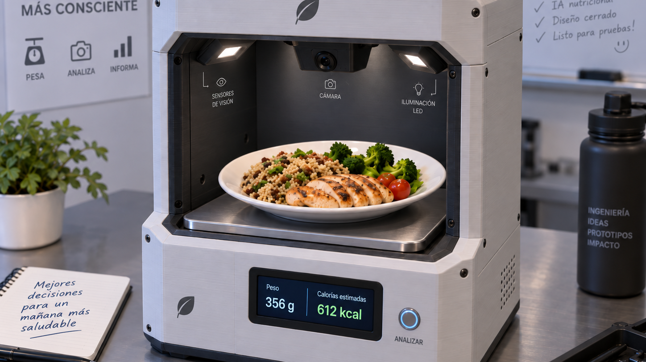
06 / PROPUESTA
Un sistema nutricional para porciones
Concepto inicial sujeto a validación con usuarios
PRINCIPIO DE CONFIANZA
Distinguir qué fue medido y qué fue estimado; permitir corregir antes de confirmar.
1
REGISTRAR
Foto, texto, voz o sensor de masa
2
IDENTIFICAR
Alimento y cantidad; el usuario puede corregir
3
CALCULAR
Escalar la composición a la porción real
4
INFORMAR
Gramos, kcal, macros y fuente
Fuente: lista de exigencias y síntesis de antecedentes del equipo, repositorio Fdd_Equipo_10.
07
Notes:
La propuesta sintetiza la lista de exigencias del Taller 04: entradas, corrección, escalamiento, salidas, trazabilidad y distinción entre valores medidos y estimados.
https://github.com/Mao-dot/Fdd_Equipo_10/blob/main/Fundamentos%20de%20dise%C3%B1o/Talleres/Taller_04_LE.md
La combinación final de cámara, voz, texto o sensor de masa debe definirse después de validar el flujo con usuarios.

Slide 8
07 / VALIDACIÓN
Criterios de éxito del prototipo
Metas de validación; todavía no son resultados.
REGISTRO
CANTIDAD
CÁLCULO
≤ 60 s
≤ 20%
≤ 1%
Completar una comida
en no más de 5 acciones.
Error porcentual medio
en al menos 30 porciones.
Error al escalar nutrientes
con cantidad conocida.
La persona podrá corregir alimento y cantidad antes de confirmar. La interfaz separará valores medidos de estimados y mostrará la fuente y versión nutricional.
Fuente: Lista de exigencias, Taller 04 del Equipo 10.
08
Notes:
Criterios extraídos de la Lista de exigencias del Taller 04: registro <=60 s y <=5 acciones; validación de >=30 porciones con error porcentual medio <=20%; error de cálculo <=1%.
https://github.com/Mao-dot/Fdd_Equipo_10/blob/main/Fundamentos%20de%20dise%C3%B1o/Talleres/Taller_04_LE.md

Slide 9
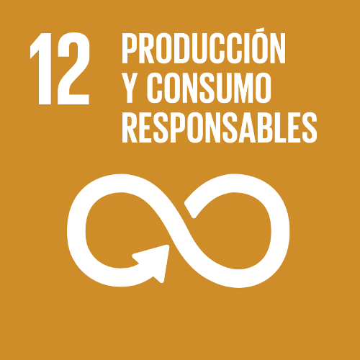
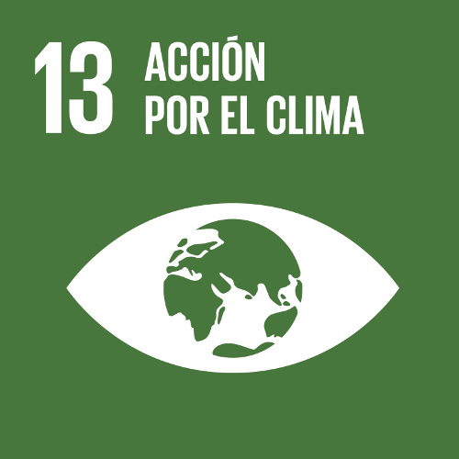
08 / ODS
ODS principal y contribución secundaria
PRINCIPAL
SECUNDARIO
META 12.8
META 12.3
Información y conciencia para estilos de vida sostenibles.
Reducir a la mitad el desperdicio mundial de alimentos por persona en tiendas y hogares para el año 2030
INDICADOR OFICIAL 12.8.1
INDICADOR 12.3.1.b
La cantidad total de alimentos que se desechan en las etapas de venta minorista (supermercados, tiendas) y en los hogares o consumo final.
Grado en que la educación para el desarrollo sostenible se incorpora en políticas, currículos, formación docente y evaluación.
MEDICIÓN DEL PROYECTO
VÍNCULO POR VALIDAR
Tiempo para obtener información y comprensión de porción, fuente y tipo de valor.
Registrar sobrantes permitiría evaluar si una mejor planificación reduce el desperdicio alimentario.
Fuentes: Naciones Unidas, indicadores 12.8.1 y 13.3.1; PNUMA, desperdicio alimentario.
09
Notes:
Naciones Unidas. Meta 12.8 e indicador 12.8.1. El indicador oficial mide características del sistema educativo a nivel país, no el desempeño de un prototipo.
https://unstats.un.org/sdgs/metadata/files/Metadata-12-08-01.pdf
Naciones Unidas. Meta 13.3 e indicador 13.3.1. El indicador oficial se mide a nivel de políticas y educación; la contribución del prototipo es indirecta y debe validarse.
https://sdgs.un.org/goals/goal13
PNUMA. La pérdida y el desperdicio de alimentos generan entre 8 % y 10 % de las emisiones mundiales de gases de efecto invernadero.
https://www.unep.org/topics/food-systems/food-loss-and-waste

Slide 10
09 / FUENTES
Referencias
01 Amoutzopoulos B. et al. Portion size estimation in dietary assessment. Nutr Rev. 2020;78(11):885–900.
doi:10.1093/nutrit/nuz107
05 Somocurcio Carrión L.F. Influencia del etiquetado de alimentos procesados en el consumidor universitario peruano. Tesis; 2021.
repositorio.ausjal.org
02 Whitton C. et al. Contributors to misestimation of food and beverage intake. Adv Nutr. 2022;13(6):2620–2665.
doi:10.1093/advances/nmac085
06 Naciones Unidas. Metadatos oficiales de los indicadores ODS 12.8.1 y 3.4.1.
unstats.un.org/sdgs/metadata
03 König L.M., Ziesemer K., Renner B. Estimating sugar, energy and portion size. Nutrients. 2019;11(10):2425.
doi:10.3390/nu11102425
07 FAO. Food Composition Data: Production, Management and Use.
fao.org/4/y4705e
04 Instituto Nacional de Salud. Tablas Peruanas de Composición de Alimentos. 11.ª ed. digital. Lima; 2025.
repositorio.ins.gob.pe
08 Equipo 10. Repositorio del proyecto y lista de exigencias. Fundamentos de Diseño, UPCH; 2026-2.
github.com/Mao-dot/Fdd_Equipo_10
Los tres artículos propuestos por el equipo se conservaron porque aportan evidencia directa al problema.
Equipo 10 · Fundamentos de Diseño · UPCH
10
Notes:
Esta diapositiva reúne las referencias citadas en el cuerpo de la presentación.
Los vínculos son clicables en la presentación.

